Slide 1

Perspectivas de futuro
da indústria farmacêutica brasileira
Walker Lahmann
Julia Palma
Leonardo Pinas

Slide 2
INTRODUÇÃO
Transformações que estão redefinindo a indústria farmacêutica
Demografia
Inovação
Geopolítica
Envelhecimento populacional
Doenças crônicas
Longevidade
IA e dados
Biológicos
Terapias avançadas
Produção local
Cadeias globais
Segurança sanitária
NOVA REALIDADE DA
INDÚSTRIA FARMACÊUTICA
Maior demanda por inovação, acesso, eficiência e escala
Acesso
Digitalização
Paciente
Pressão por custos
Valor em saúde
Sustentabilidade
Telemedicina
E-commerce
Dados
Mais informação
Autocuidado
Conveniência

Slide 3
5 grandes tendências
Mercado
Inovação
Produção
Regulação e acesso
Canais de venda

Slide 4
5 grandes tendências
Mercado
Inovação
Produção
Regulação e acesso
Canais de venda

Slide 5
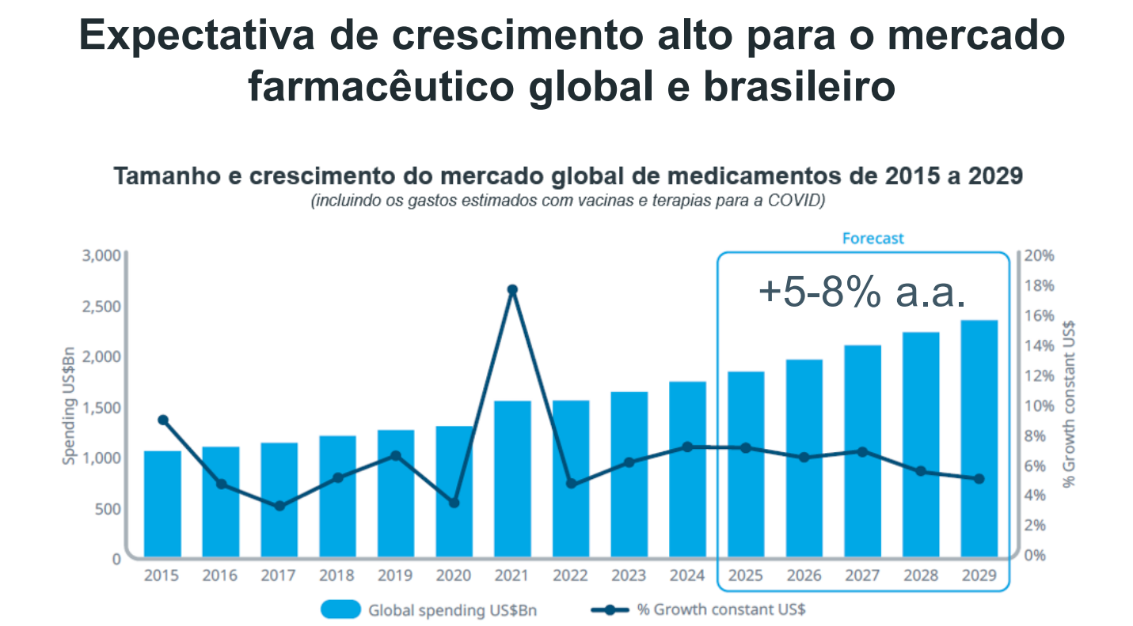
1. MERCADO
Fonte: IQVIA
Notes:
O IQVIA mostra que o gasto está migrando para áreas mais complexas: oncologia lidera de longe no mundo, e obesidade é a que mais cresce. No Brasil isso já é visível no varejo: as canetas de GLP-1 puxaram as vendas de medicamentos patenteados a recordes em 2026. O efeito de médio prazo é pressão sobre quem paga a conta, SUS e planos, e sobre a regulação de preço, como vimos no slide da CMED.

Slide 6
1. MERCADO
Mudança no perfil de consumo e no portfólio
Cerca de 50% dos gastos com medicamentos no Brasil virão de oncologia, imunologia e sistema nervoso central em 2029, com terapias mais personalizadas, complexas e voltadas a doenças raras.
Mudança de perfil resulta em mudança de portfólio, de oportunidades de demanda e de produtos que vão ser oferecidos para o mercado.
Fonte: IQVIA, Ministério da Saúde
Notes:
O IQVIA mostra que o gasto está migrando para áreas mais complexas: oncologia lidera de longe no mundo, e obesidade é a que mais cresce. No Brasil isso já é visível no varejo: as canetas de GLP-1 puxaram as vendas de medicamentos patenteados a recordes em 2026. O efeito de médio prazo é pressão sobre quem paga a conta, SUS e planos, e sobre a regulação de preço, como vimos no slide da CMED.

Slide 7
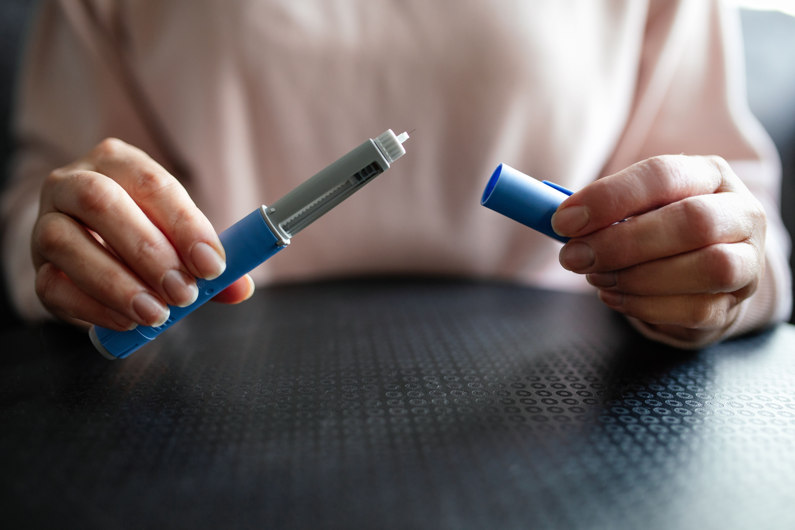
1. MERCADO
Fim de patentes, biossimilares e canetas GLP-1
Mais concorrência e preços menores nas canetas, o que reabre o debate sobre incorporação no SUS. Para biológicos, Anvisa e CMED ficam pressionadas a acelerar registros e dar clareza à precificação de biossimilares.
No Brasil, R$ 31 bi em medicamentos perdem exclusividade até 2029, cerca de 70% deles biológicos.
No mundo, a perda de exclusividade deve passar de US$ 220 bi até 2029, ante US$ 64 bi entre 2019 e 2024, o que impulsiona fortemente o mercado de biossimilares.
Fonte: IQVIA
Notes:
O fim de patentes é talvez a tendência mais concreta de 2026. O IQVIA estima R$ 31 bilhões perdendo exclusividade no Brasil até 2029, a maior parte biológicos, e os registros de biossimilares na Anvisa já saíram de 8 para 91 em dez anos. O caso emblemático é a semaglutida: a patente caiu aqui em março de 2026, anos antes de EUA e Europa, e em agosto já havia versões nacionais aprovadas. Isso tende a baixar preço e reabrir a discussão sobre acesso pelo SUS.

Slide 8
5 grandes tendências
Mercado
Inovação
Produção
Regulação e acesso
Canais de venda

Slide 9
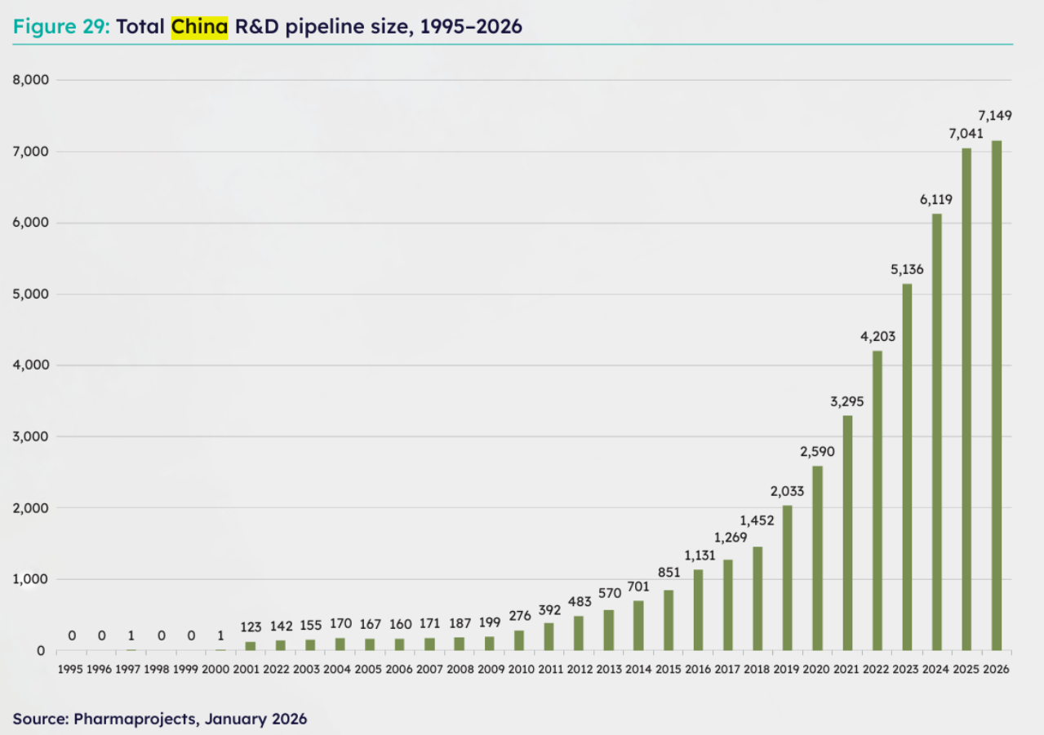
2. INOVAÇÃO
China e o setor farmacêutico
31%
dos medicamentos em desenvolvimento no mundo estão na China
35%
dos acordos globais de licenciamento em 2025 têm participação chinesa
+ 10
Empresas chinesas no Top 50 mundial

Slide 10
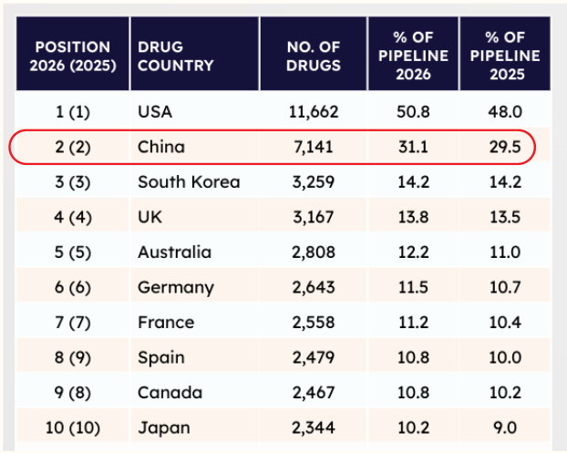
2. INOVAÇÃO
China e o setor farmacêutico
Fonte:Pharmaprojects

Slide 11
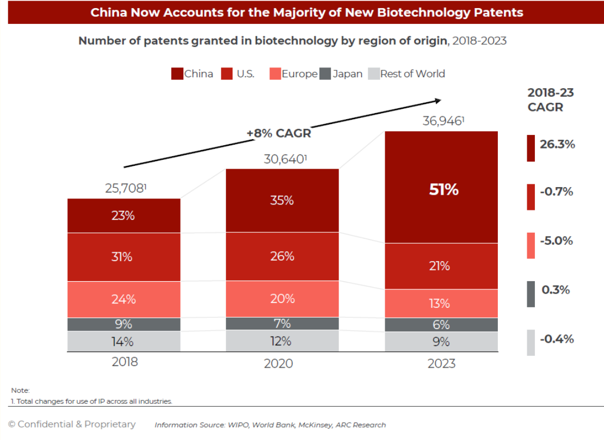
2. INOVAÇÃO
China e o setor farmacêutico

Slide 12
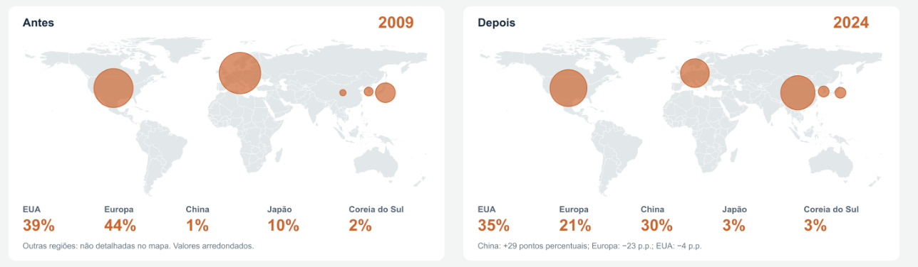
2. INOVAÇÃO
Origem do desenvolvimento clínico
Fonte: Clinicaltrials

Slide 13
5 grandes tendências
Mercado
Inovação
Produção
Regulação e acesso
Canais de venda

Slide 14
3. PRODUÇÃO
O QUE O DADO MOSTRA
≈70%
do consumo de medicamentos é produzido no país
50% → 6%
da demanda de IFA atendida por fábrica nacional, de três décadas atrás a 2025
ORIGEM DO IFA USADO NO BRASIL
R$ 18 bi
94% importado, principalmente da China e da Índia
de faturamento das 37 empresas nacionais de IFA
6% produzido no país
Fonte: Comex Stat; 3º Censo do Setor Farmoquímico (mai/2026); BNDES e Abiquifi; Grupo FarmaBrasil
Notes:
Fontes e links. Balança 2025 (US$ 14,82 bi importados e US$ 1,4 bi exportados, Comex Stat) e barreiras às exportações: Agência CNI via Movimento Econômico, 21/08/2026, https://movimentoeconomico.com.br/economia/industria-empresas/2026/08/21/brasil-lanca-mapa-para-reverter-deficit-bilionario-na-industria-farmaceutica/ . Produção de IFA (6%, 1.760 toneladas, 37 empresas, faturamento próximo de R$ 18 bi, ~50% há três décadas) e estimativa de 8 a 12 anos: O Brasilianista, 09/10/2026, https://obrasilianista.com.br/2026/10/09/geopolitica/o-remedio-brasileiro-comeca-na-china-e-na-india , que cita o 3º Censo do Setor Farmoquímico e o BNDES. O 70%: Reginaldo Arcuri, Grupo FarmaBrasil, em entrevista de maio/2026, https://www.portaltela.com/noticias/economia/2026/05/03/setor-farmaceutico-pede-r-30-bi-para-reduzir-deficit/ . É uma estimativa da indústria; o IBGE (Conta-Satélite de Saúde 2010-2019) chegou a 73,2% de medicamentos produzidos no país em 2019. A meta da NIB (70% até 2033) vale para a cesta ampla de saúde, hoje perto de 42%. Atenção: o déficit aparece como US$ 13,1 bi (Valor/FarmaBrasil, medicamentos) ou cerca de US$ 13,4 bi (14,82 menos 1,4), por escopos diferentes de produtos.

Slide 15
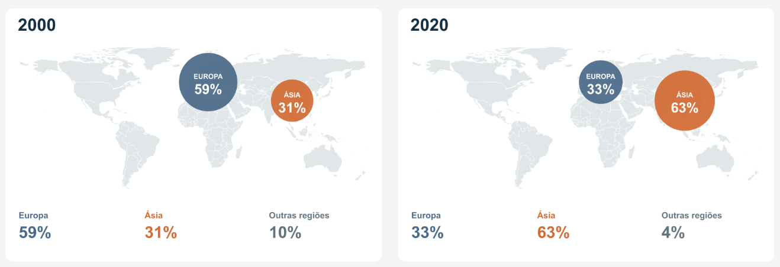
3. PRODUÇÃO
Participação regional nos certificados de qualidade de IFAs
Fonte: Mundicare

Slide 16
3. PRODUÇÃO
Novas fábricas e a geopolítica da produção
NEARSHORING
Empresas buscam produzir mais perto dos mercados consumidores
Cadeias globais mais resilientes e menor risco logístico
Brasil ganha relevância como hub regional de manufatura farmacêutica
INVESTIMENTOS EM FÁBRICAS
R$ 16 bi
anunciados pelas empresas do FarmaBrasil de 2024 a 2026
FRIENDSHORING
R$ 30 bi
Diversificação de fornecedores e fortalecimento de parcerias estratégicas
Busca por maior segurança de abastecimento de insumos críticos
previstos até 2035 no plano Brasil Pharma
A Lei 15.471/2026 classifica IFAs como produtos estratégicos e abre espaço para compras públicas e PDPs.
Fonte: BNDES; Grupo FarmaBrasil; Anvisa;
Notes:
Fontes e links. Novo Nordisk (R$ 6,4 bi, operação em 2028, exportação para mais de 70 países, EUA fora dos destinos): Reuters, 07/04/2025, https://br.investing.com/news/stock-market-news/farmaceutica-novo-nordisk-vai-investir-r64-bi-para-elevar-capacidade-no-brasil-1512109 . Hypofarma (R$ 750 mi, até R$ 1,5 bi em 5 anos) e polo de Montes Claros (Eurofarma e Cristália inauguraram plantas em out/2025): Diário do Comércio, https://diariodocomercio.com.br/economia/hypofarma-fabrica-montes-claros-medicamentos-oncologicos/ . Biolab Pouso Alegre (inauguração em jan/2026, cerca de 80 mil m², mais de 200 milhões de unidades por ano): NeoFeed, https://neofeed.com.br/?p=187456 . EMS (R$ 1,2 bi acumulados e até 20 milhões de canetas por ano): reportagem de 20/03/2026 replicada pelo CB Insights. Hypera (R$ 363,8 mi do BNDES para fábrica de oncológicos, planta-piloto de biológicos e centro de pesquisa): https://bpmoney.com.br/negocios/hypera-recebe-financiamento-do-bndes/ . Blanver (R$ 220 mi do BNDES, jun/2025) e Índia (6 plantas de IFA aprovadas em fev/2026; dois terços dos IFAs indianos importados, dois terços deles da China; estimativa de 8 a 12 anos): O Brasilianista, 09/10/2026. R$ 16 bi (2024 a 2026) e plano de R$ 30 bi até 2035: Grupo FarmaBrasil. A estimativa de 8 a 12 anos é de um especialista (Marco Aurelio da Silva, FSG), não uma meta oficial. Tarifas de genéricos nos EUA: anúncio de 21/07/2026, ainda sem ato formal.

Slide 17
5 grandes tendências
Mercado
Inovação
Produção
Regulação e acesso
Canais de venda

Slide 18
4. REGULAÇÃO E ACESSO
PDP, PDIL e ETEC: Instrumentos da nova política de saúde
PDP
ETEC
31
1ª
parcerias assinadas a partir de 2024. Lei 15.471/2026 permite união de EES com outras entidades privadas, não só laboratórios públicos.
Encomenda Tecnológica em Saúde lançada em 2026 (contrato de P&D, não uma compra de produto pronto).
PDIL
ETEC NA PRÁTICA
54
Tuberculose
primeiro caso, sistema portátil de diagnóstico molecular (2026)
Programas de Desenvolvimento e Inovação Local aprovados em 7 áreas prioritárias (insulina, oncologia, vacinas, doenças raras, diabetes, HIV e imunologia).
~2 mil / 500 mil
equipamentos e testes por ano de demanda potencial estimada
Fonte: Ministério da Saúde, Lei 15.471/2026
Notes:
O Brasil voltou a tratar a saúde não apenas como fornecedora de medicamentos, mas como parte de uma estratégia de soberania sanitária. A mudança mais relevante de 2026 é a criação da Empresa Estratégica de Saúde: antes, a PDP só existia com um laboratório público no centro do arranjo, por força do Decreto 9.245/2017. Agora, com a Lei 15.471/2026, basta que um dos parceiros seja uma EES, pública ou privada, o que abre a PDP para arranjos inteiramente privados. A ETEC segue sendo o instrumento mais novo: transforma o próprio SUS em indutor de pesquisa e desenvolvimento, pagando pelo risco tecnológico em vez de apenas comprar o produto final.

Slide 19
4. REGULAÇÃO E ACESSO
ANVISA
HARMONIZAÇÃO INTERNACIONAL
CMED
RESOLUÇÃO 3/2025
ICH: única autoridade latino-americana no Comitê Gestor
ICMRA: Aliança global que reúne os líderes das principais agências reguladoras do mundo
Declaração do Rio: Compromisso de convergência regulatória entre Brasil, Chile, Colômbia, Cuba, México, Paraguai e Panamá
Nova cesta internacional de referência
Fim da exigência de patente para enquadrar inovação incremental em categorias de preço mais altas
Criação do preço provisório para lançamentos sem referência internacional suficiente
Fonte: Anvisa
Notes:
A Anvisa vem ganhando eficiência: redução de até 60% nas filas em algumas áreas, reforço de equipe e investimento em inteligência artificial. Em pesquisa clínica, a regulamentação da Lei 14.874 pelo Decreto 12.651 já mostra efeito: segundo a Interfarma, o Brasil subiu da 18ª para a 12ª posição no ranking global no primeiro semestre de 2026. Na parte internacional, a Anvisa tem posição de liderança no ICH e participa da ICMRA. Em 2026 vieram a Declaração do Rio e o acordo com a Cofepris.

Slide 20
5 grandes tendências
Mercado
Inovação
Produção
Regulação e acesso
Canais de venda

Slide 21
5. CANAIS DE VENDA
Vendas on-line
O QUE MUDOU EM 2026
MAR
Lei 15.357: farmácias licenciadas podem contratar plataformas digitais para logística e entrega, e podem funcionar dentro de supermercados.
AGO
A Anvisa revogou medidas preventivas contra grandes plataformas, sem autorizar a venda direta, e abriu processo para regular o tema.
VENDAS
R$ 27 bi
vendidos online pelas redes da Abrafarma, 27 vezes mais que há 5 anos
94% e 88%
das vendas online de RD e Panvel vêm de canal próprio (2º tri/2026)
O consumidor quer o canal digital, mas ligado a uma farmácia autorizada.
Fonte: Lei 15.357/2026; Anvisa (ago/2026); Abrafarma
Notes:
Fontes e links. Pesquisa QualiBest encomendada pela Abrafarma (2.024 compradores online, 13 a 17/07/2026): https://cndl.org.br/varejosa/entre-o-clique-e-a-confianca-o-novo-desafio-do-varejo-farmaceutico-digital/ . Anvisa: revogação de medidas preventivas contra plataformas em agosto, sem autorização automática de venda, e abertura de processo administrativo em 19/08/2026 para regras de logística e entrega: mesma fonte e https://portalbei.com.br/business/medicamentos-marketplaces-anvisa-regras/ . R$ 27 bi online e crescimento de 27 vezes em 5 anos (redes da Abrafarma), e 61% de produtos sem registro em algumas categorias monitoradas por robô: Sérgio Mena Barreto, Giro News, 08/09/2026, https://gironews.com/farma-cosmeticos/abrafarma-alerta-para-riscos-da-venda-de-remedios-em-marketplaces/ . 94% (Raia Drogasil) e 88% (Panvel) de vendas online por canais próprios no 2º tri/2026: Futuro da Saúde, https://futurodasaude.com.br/venda-de-medicamentos-controlados-no-mercado-livre-anvisa-regulacao/ . Atenção: a Abrafarma representa as redes de farmácias, que têm interesse no tema. Os números dela e a pesquisa encomendada devem ser lidos como posição do setor varejista. A Lei 15.357 também permite farmácia dentro de supermercados.

Slide 22
5. CANAIS DE VENDA
Manipulação, contrabando e falsificação
CONTRABANDO
Maior apreensão de canetas pela Receita já feita na Ponte da Amizade (Paraguai): 5.850 unidades, cerca de R$ 735 mil, transportadas sem refrigeração.
MANIPULAÇÃO E PRODUTOS IRREGULARES
Ago/2025: Anvisa vetou a manipulação de semaglutida biológica.
2026: 11 inspeções em farmácias de manipulação e importadoras resultaram em 8 interdições e 10 proibições de produtos irregulares com GLP-1.
Set/2026: alerta sobre venda online de tirzepatida em pó para manipulação caseira.
Fonte: Receita Federal;; Anvisa
Notes:
Fontes e links. Receita Federal (115.647 canetas e ampolas em 2026 até julho, contra 7.479 em todo 2025; maior apreensão na Ponte da Amizade em 10/07/2026, 5.850 unidades, cerca de R$ 735 mil; diferença de preço com o Paraguai): https://panoramafarmaceutico.com.br/receita-federal-faz-a-maior-apreensao-de-canetas-emagrecedoras-no-pais/ e https://www.otempo.com.br/saude-e-bem-estar/2026/7/10/receita-federal-realiza-a-maior-apreensao-da-historia-de-canetas-emagrecedoras-e-ampolas-irregulares . Polícia Federal (9 ocorrências em 2024, 335 em 2025, 758 até meados de junho de 2026; cerca de 175 mil unidades apreendidas entre 2024 e meados de 2026): g1, reproduzido em https://www.hnt.com.br/brasil/contrabando-de-canetas-emagrecedoras-dispara-e-apreensoes-da-pf-mais-que-dobram-em-2026/561904 . Anvisa: Nota Técnica 200/2025 (ago/2025), https://www.gov.br/anvisa/pt-br/assuntos/noticias-anvisa/2025/anvisa-esclarece-e-determina-regras-para-manipulacao-de-canetas-de-glp-1 ; plano de ação de 06/04/2026 (11 inspeções, 8 interdições, 10 proibições desde janeiro, revisão da RDC 67/2007): https://www.ocafezinho.com/2026/04/06/anvisa-vai-aumentar-fiscalizacao-de-canetas-emagrecedoras-manipuladas/amp/ ; alerta de 23/09/2026 sobre tirzepatida em pó: https://diariodonordeste.verdesmares.com.br/ser-saude/receitas-caseiras-de-canetas-emagrecedoras-nao-sao-seguras-alerta-anvisa-1.3793705 . Cuidado com o absoluto: os dados sustentam recorde de apreensões de canetas em 2026, não a frase de que nunca houve tanto medicamento falsificado na história. O problema não é novo: estudo da PF de 2007 a 2010 (Revista de Saúde Pública, 2012, https://doaj.org/article/dfd7f9c0ddf74ba4bc5992b3d6c38fa4) já mostrava falsificados, na época sobretudo para disfunção erétil. A manipulação segue permitida em caráter excepcional e regulado: tirzepatida sintética pode, semaglutida biológica não. A Sociedade Brasileira de Endocrinologia pediu estender o veto à tirzepatida.

Slide 23
CONCLUSÕES
O futuro da indústria farmacêutica será moldado pela convergência dessas tendências:
Mudanças no mercado
→
Avanço em inovação
→
Expansão de capacidade produtiva
→
Regulação
e Acesso
→
Canais de
venda integrados
O crescimento do mercado exige uma mudança de portfólio e novas competências das empresas.
A ascensão da China muda a concorrência e as oportunidades de inovação.
O fim das exclusividades abre uma janela para ganhar mercado e ampliar o acesso, notadamente para biossimilares e GLP-1.
A expansão industrial precisa vir acompanhada de domínio tecnológico e fornecedores diversificados.
Preço, disponibilidade e confiança precisam acompanhar a conveniência dos canais digitais.
Notes:
Fontes e links. Receita Federal (115.647 canetas e ampolas em 2026 até julho, contra 7.479 em todo 2025; maior apreensão na Ponte da Amizade em 10/07/2026, 5.850 unidades, cerca de R$ 735 mil; diferença de preço com o Paraguai): https://panoramafarmaceutico.com.br/receita-federal-faz-a-maior-apreensao-de-canetas-emagrecedoras-no-pais/ e https://www.otempo.com.br/saude-e-bem-estar/2026/7/10/receita-federal-realiza-a-maior-apreensao-da-historia-de-canetas-emagrecedoras-e-ampolas-irregulares . Polícia Federal (9 ocorrências em 2024, 335 em 2025, 758 até meados de junho de 2026; cerca de 175 mil unidades apreendidas entre 2024 e meados de 2026): g1, reproduzido em https://www.hnt.com.br/brasil/contrabando-de-canetas-emagrecedoras-dispara-e-apreensoes-da-pf-mais-que-dobram-em-2026/561904 . Anvisa: Nota Técnica 200/2025 (ago/2025), https://www.gov.br/anvisa/pt-br/assuntos/noticias-anvisa/2025/anvisa-esclarece-e-determina-regras-para-manipulacao-de-canetas-de-glp-1 ; plano de ação de 06/04/2026 (11 inspeções, 8 interdições, 10 proibições desde janeiro, revisão da RDC 67/2007): https://www.ocafezinho.com/2026/04/06/anvisa-vai-aumentar-fiscalizacao-de-canetas-emagrecedoras-manipuladas/amp/ ; alerta de 23/09/2026 sobre tirzepatida em pó: https://diariodonordeste.verdesmares.com.br/ser-saude/receitas-caseiras-de-canetas-emagrecedoras-nao-sao-seguras-alerta-anvisa-1.3793705 . Cuidado com o absoluto: os dados sustentam recorde de apreensões de canetas em 2026, não a frase de que nunca houve tanto medicamento falsificado na história. O problema não é novo: estudo da PF de 2007 a 2010 (Revista de Saúde Pública, 2012, https://doaj.org/article/dfd7f9c0ddf74ba4bc5992b3d6c38fa4) já mostrava falsificados, na época sobretudo para disfunção erétil. A manipulação segue permitida em caráter excepcional e regulado: tirzepatida sintética pode, semaglutida biológica não. A Sociedade Brasileira de Endocrinologia pediu estender o veto à tirzepatida.

Slide 24
Obrigado!
Walker Lahmann
Diretor-Executivo de Relações Institucionais
Eurofarma
walker.lahmann@eurofarma.com

